Slide 1
Worum es bei KidZ geht …
Wie verbessert das meinen Unterricht und das Lernen meiner Schüler/innen?
Fokus!
Groß oder klein, umfangreich oder unaufwändig: Was immer im KidZ-Projekt geschieht, muss sich an den Projektzielen orientieren und messen:
Welche Chancen bieten mir digitale Medien und Werkzeuge im Unterricht? Was mache ich neu? Anders? Was lasse ich dafür weg?
Und wie können alle in Österreich vom Ergebnis profitieren?

Slide 2
2014/15
Zentrales Motto:
www.kidz-projekt.at
Jahr 1
KidZ (er)findet sich
Jahr 2
KidZ wird sichtbar
Jahr 3
KidZ macht Schule
Jahr 4
KidZ wirkt weiter

Slide 3
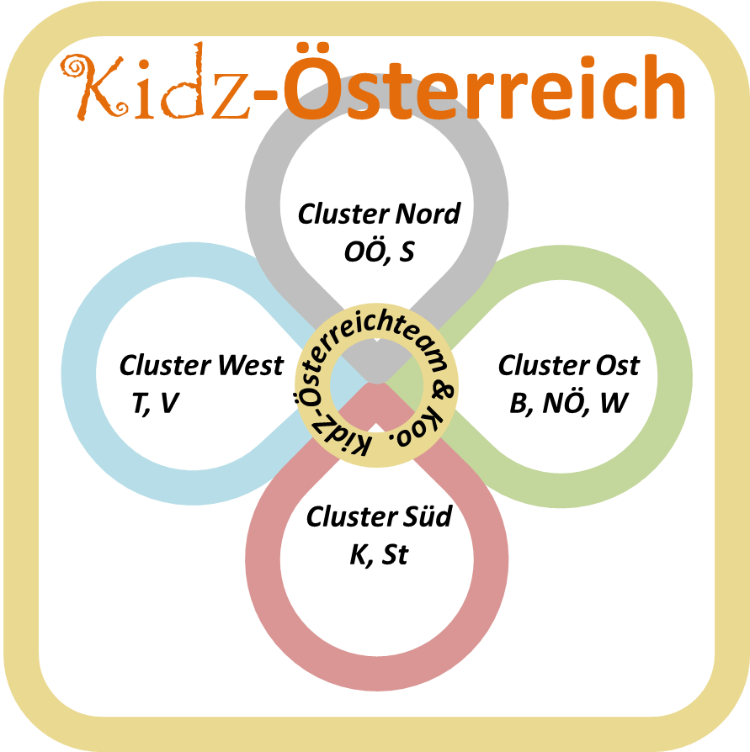
Vorneweg: KidZ lebt …
… in den Schulen, Ländern, Clustern! ☺
Nützt die Weisheit der vielen!

Slide 4
Wie beginnen?
Lesen: www.kidz-projekt.at (KidZ-ÖSTERREICH)
Reden: zB KidZ-Symposium 6./7.3.
Planen: Leitfaden & Checkliste!
„Schwimmen“ … ;-)
… und Zug um Zug weiterkommen.

Slide 5
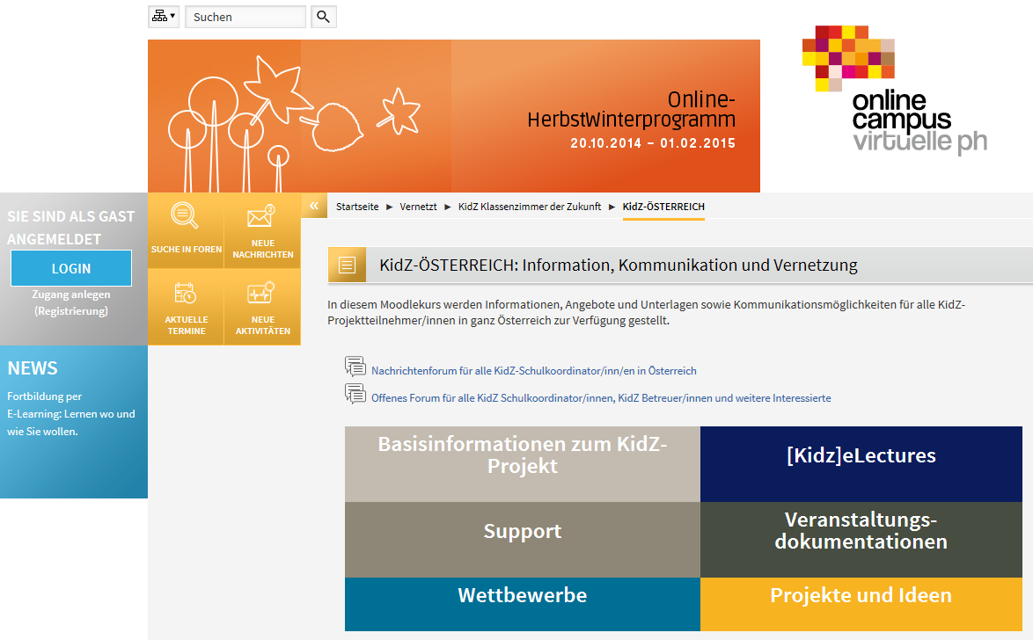
Willkommen zur Führung

Slide 6
Last, but not least …
Wie verbessert das meinen Unterricht und das Lernen meiner Schüler/innen?
Fokus!
Groß oder klein, umfangreich oder unaufwändig: Was immer im KidZ-Projekt geschieht, muss sich an den Projektzielen orientieren und messen:
Welche Chancen bieten mir digitale Medien und Werkzeuge im Unterricht? Was mache ich neu? Anders? Was lasse ich dafür weg?
Und wie können alle in Österreich vom Ergebnis profitieren?

